Slide 1
INFORME
TRIMESTRAL DEL BUZÓN DE SUGERENCIAS
OCTUBRE - DICIEMBRE 2024
DIRECCIÓN DE CALIDAD INSTITUCIONAL

Slide 2
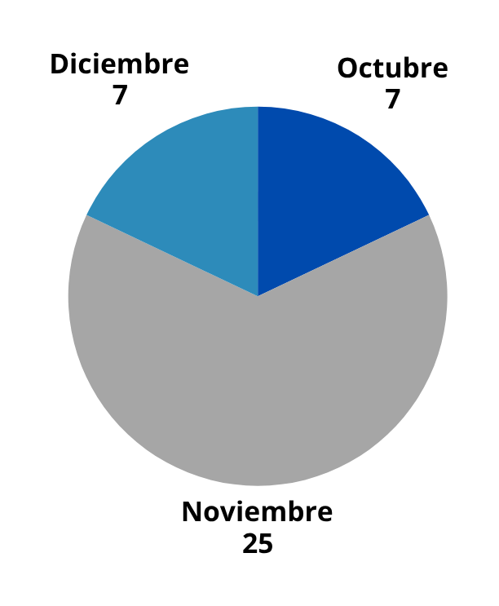
INTRODUCCIÓN
La Universidad APEC comprometida en garantizar la calidad en los servicios que ofrece, ha implementado el buzón de sugerencias como herramienta para conocer de forma detallada el sentir de la comunidad universitaria (estudiantes, docentes, colaboradores, padres y público en general). En este informe se presenta un análisis y resumen de los resultados obtenidos con un total de 39 comentarios recibidos durante los meses Octubre, Noviembre y Diciembre del 2024 por usuarios, categoría, aspectos y área que impacta.

Slide 3
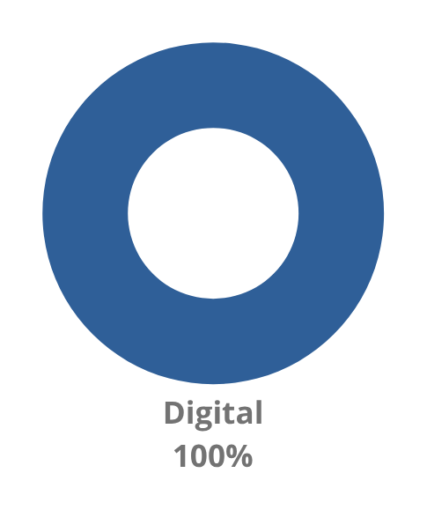
MODALIDAD DE LOS COMENTARIOS
De los 39 comentarios recibidos, el 100% de estos fueron bajo la modalidad digital siendo esta la modalidad más usada por los usuarios.

Slide 4
TIPOS DE COMENTARIOS
QUEJAS O RECLAMACIONES
SUGERENCIAS
FELICITACIONES
El 43.58% de los comentarios recibidos en el trimestre Octubre-Diciembre corresponden a Quejas y reclamaciones, fueron dirigidos a: Decanato de Ingeniería e Informatica, Dir. Registro, Dir. Servicio Generales, Cuentas por Cobrar, Dir. Bienestar Universitario y Decanato de estudiantes.
El 23.07% de los comentarios recibidos en este trimestre corresponden a la categoria Sugerencias los cuales van dirigidos a: Dir. Registro, Vicerrectoria Academica, Rectoría, Dir. Servicios Generales, Decanato de Estudiantes, Decanato de Artes y Comunicación, Caja y CAFAM.
Mientras que el otro 33.33% de los comentarios recibidos en el trimestre corresponde a las felicitaciones estas fueron dirigidas a: Dir. de Biblioteca, Dir. Seguridad, Dir. de Admisiones y Bienestar Universitario.

Slide 5
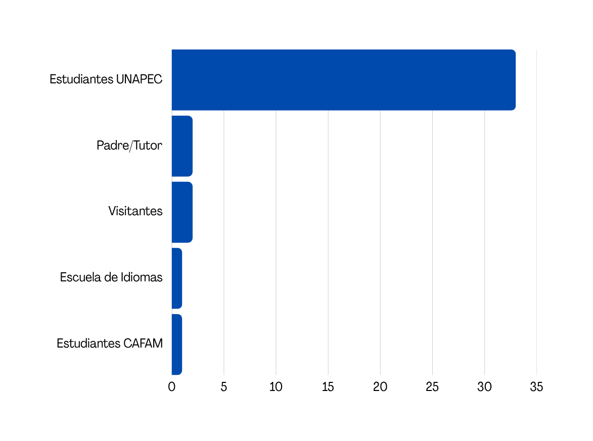
VINCULACIÓN CON LA INSTITUCIÓN
La Gráfica siguiente muestra la tendencia de vinculación de los usuarios para el buzón de sugerencias en este periodo.
Es importante destacar que la mayoría de los comentarios fueron enviados por Estudiantes de Unapec, seguido, Padres/Tutor, Visitantes, estudiantes de la escuela de idiomas, estudiantes de CAFAM.

Slide 6
ASPECTOS AL QUE TRIBUTAN LOS COMENTARIOS
SERVICIOS ACADÉMICOS
01
58.97%
SERVICIOS ADMINISTRATIVOS
La Gráfica siguiente muestra la tendencia de los aspectos que tributan los comentarios recibidos en este periodo Octubre-Diciembre 2024.
02
20.51%
RECONOCIMIENTO
03
7.69%
MANTENIMIENTO
04
5.13%
IMAGEN INSTITUCIONAL
05
2.56%
LIMPIEZA Y DESINFECCIÓN
06
2.56%
SEGURIDAD
07
2.56%

Slide 7
¡MUCHAS GRACIAS!

